Slide 1
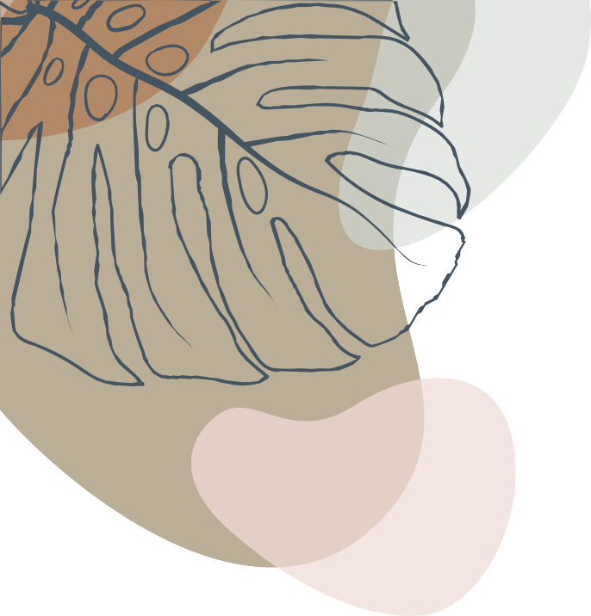
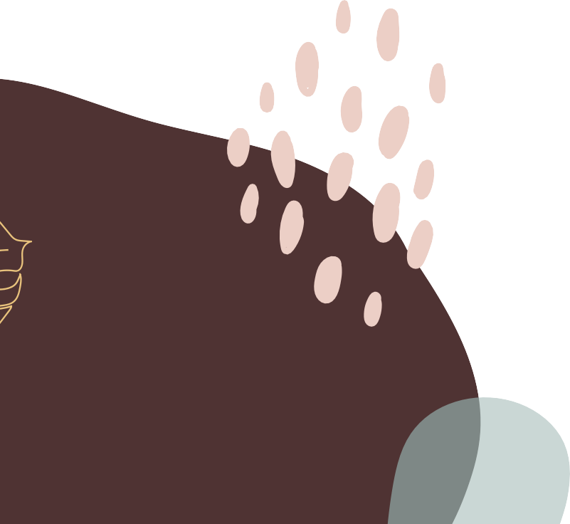
Camada de enlace
Transforma a camada física em um recurso de transmissão bruto através do link hop-to-hop.
Existe cinco controles de enlace: frames, endereçamento, controle de fluxo, controle de erros e controle de acesso.

Slide 2
Protocolos
Canal sem ruído: simplest, pacotes simples enviados sem controle de fluxo e sem erros.
Stop-and-wait: o emissor envia um frame, só após a confirmação do receptor que ele envia outro frame, sendo assim o receptor controla o envio através de confirmações.

Slide 3
Protocolos
Canal com ruído: go-back-n ARQ, envia um conjunto de frames e precisa da confirmação do último. Muito ocioso e meios físicos são mais confiáveis.
Stop-and-wait ARQ: é necessário enumerar os frames para corrigir os erros, apenas um frame é enviado por vez.
Selective Repeat ARQ: utiliza duas janelas de mesmo tamanho, apenas o frame que tem o tempo esgotado é retransmitido.

Slide 4
Controle e detecção de erros
Distância de Hamming: é a diferença entre duas palavras do código. Com palavras de tamanho n, existem 2 elevado a n possíveis combinações, porém algumas palavras podem ser consideradas inválidas

